Slide 1
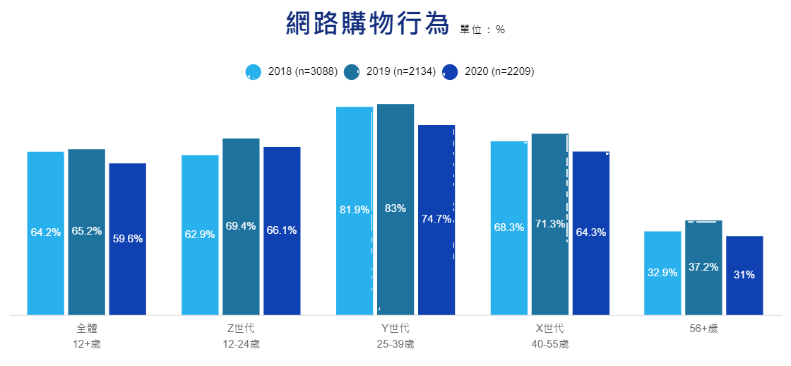
台灣網路購物行為
2020 台灣網路報告
https://report.twnic.tw/2020/

Slide 2
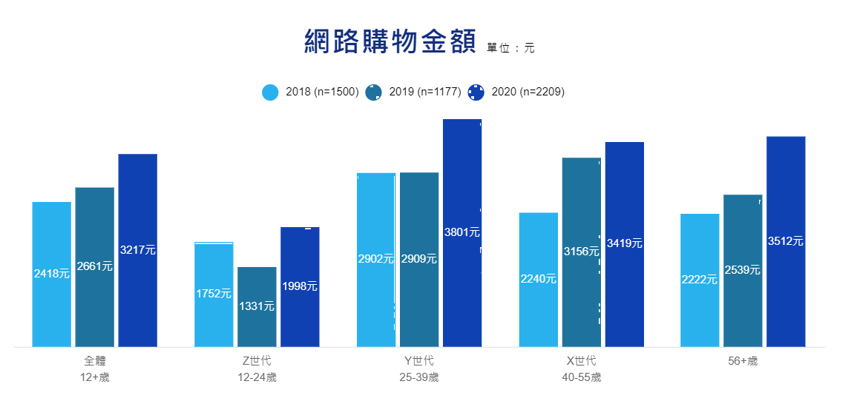

台灣網路購物金額
2020 台灣網路報告

